Slide 1

آن لائن تفہیم و تحفیظ
حدیث کورس
کلاس نمبر12
معلمہ شازیہ رشید

Slide 2
حدیث نمبر23
قَالَ رَسُوْلُ اللہِ ﷺ
أَكْثِرُوا ذِكْرَ هَاذِمِ اللَّذَّاتِ
رسول اللہﷺ نے فرمایا
لذتوں کو کرکرا کرنے والی چیز، یعنی موت کو کثرت سے یاد کرو۔
(جامع ترمذی 2307)

Slide 3
حدیث نمبر23
موت کی اہمیت قرآن کی آیات کی روشنی
کُلُّ نَفۡسٍ ذَآئِقَۃُ الۡمَوۡتِ ؕ وَ اِنَّمَا تُوَفَّوۡنَ اُجُوۡرَکُمۡ یَوۡمَ الۡقِیٰمَۃِ ؕ فَمَنۡ زُحۡزِحَ عَنِ النَّارِ وَ اُدۡخِلَ الۡجَنَّۃَ فَقَدۡ فَازَ ؕ وَ مَا الۡحَیٰوۃُ الدُّنۡیَاۤ اِلَّا مَتَاعُ الۡغُرُوۡرِ
﴿ جب فیصلہ کا وقت آئےگا اس وقت﴾ ہم ان سے کہیں گے کہ لو، اب عذاب جہنم کا مزا چکھو، یہ تمہارے اپنے ہاتھوں کی کمائی ہے ، اللہ اپنے بندوں کے لیے ظالم نہیں ہے۔
سورہ ال عمران.. 185

Slide 4
حدیث نمبر23
کُلُّ نَفۡسٍ ذَآئِقَۃُ الۡمَوۡتِ ؕ وَ نَبۡلُوۡکُمۡ بِالشَّرِّ وَ الۡخَیۡرِ فِتۡنَۃً ؕ وَ اِلَیۡنَا تُرۡجَعُوۡنَ
ہر جاندار کو موت کا مزّہ چکھنا ہے، ³⁷ اور ہم اچھے اور بُرے حالات میں ڈال کر تم سب کی آزمائش کر رہے ہیں۔ ³⁸ آخر کار تمہیں ہماری ہی طرف پلٹنا ہے۔
سورۃ الانبیا.. 35

Slide 5
حدیث نمبر23
لفظ موت قرآن مجید میں 50 بار استعمال ہوا۔
قرآنی علوم میں سے ایک علم (تذکیر بالموت وم بعد الموت) کے نام سے موسوم کیا گیا ۔

Slide 6
حدیث نمبر23
دنیا کی حقیقت
دنیا دار الامتحان /آخرت امتحان کا نتیجہ
دنیا دار العمل/آخرت دار الجزاء
دنیا فانی/آخرت ابدی لازوال
دنیا پرستی آخرت کا خسارہ /آخرت پرستی (قرآن وسنت کے مطابق عمل) دنیا وآخرت کی کامیابی

Slide 7
حدیث نمبر23
موت کو کثرت سے یاد کرنےکے مقاصد
خشیت الی اللہ و انابت الی اللہ پیدا کرنا
اعمال کی اصلاح کی فکر پیدا کرنا
گناہوں کی طرف سے فکر مند ہو جانا
نیکیوں میں سبقت لے جانا
آخرت کی طلب کے لیے سرگرم ہو جانا

Slide 8
حدیث نمبر23
کرنے کے کام
جنازہ وتدفین میں شرکت
زیارت قبور کرنا
میت کے ساتھ جانے والی چیزو‌ پر غور وفکر کرنا
خوف اور امید کے درمیان کی زندگی گزارنا
روزانہ کے مشاغل میں آخرت سے غافل نہ ہو

Slide 9
حدیث نمبر23
حاصل کلام
موت وما بعد الموت کا تصور ہر وقت تازہ رکھیں
گناہوں سے بچنے کی فکر کریں
جنت کے لئے سرگرم ہو جائیں
توبہ کر لیں

Slide 10
حدیث نمبر24
قَالَ رَسُوْلُ اللہِ ﷺ
اَلْيَدُ الْعُلْيَا خَيْرٌ مِّنَ الْيَدِ السُّفْلَى
رسول اللہﷺ نے فرمایا
اوپر والا ہاتھ(دینے والا ہاتھ)نیچے والے ہاتھ(لینے والے ہاتھ) سے بہتر ہے۔
(صحیح بخاری 1428)

Slide 11

حدیث نمبر24

Slide 12
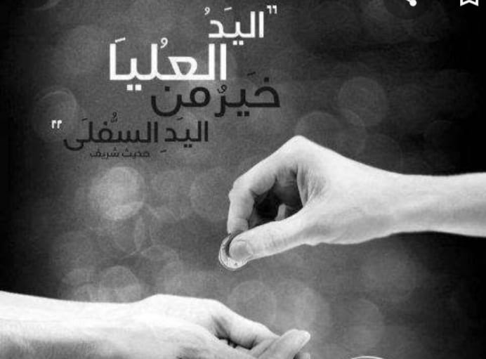
حدیث نمبر24

Slide 13
حدیث نمبر24
سوال کرنے سے بچنے کی مزمت
لوگوں سے بے نیازی کی صفت اللہ تعالیٰ کو پسند ہے۔
سوال سے بچنے والوں کی اللہ تعالیٰ مدد فرماتے ہیں۔
دینے والا ہاتھ اللہ تعالیٰ کو پسند ہے۔

Slide 14
حدیث نمبر24
بلا ضرورت سوال کرنے کی مذمت
بلا ضرورت سوال کرنا جرم ہے
حاجت کے وقت اللہ تعالیٰ سے ہی مانگنا پسندیدہ عمل ہے

Slide 15
حدیث نمبر24
سوال نہ کرنے والے کو جنت کی بشارت
اپنے ہاتھ سے کما کر کھانے کی ترغیب
انبیاء کا ہاتھ کی کمائی کا اسوہ
ہاتھ کی کمائی کھانا بہترین عمل

Slide 16
حدیث نمبر24
جن لوگوں کا سوال کرنا جائز ہے
کسی کی ضمانت اٹھانے والا
کسی آفت کی صورت میں مال تباہ ہو جائے
فاقہ زدہ آدمی

Slide 17
حدیث نمبر24
حاصل کلام
صرف اللہ سے مانگا جائے جو بے نیازی مانگتا ہے اللہ اس کو بے نیاز کر دیتا ہے۔

Slide 18
حدیث نمبر24
جَزاكَ اللهُ خَـيْراً

